Slide 1

主日信息
Sunday Sermon

Slide 2

ADVENT 2024 的分享
Reflections on ADVENT 2024
波特蘭靈糧堂
August 11, 2024

Slide 3
撒母耳記上 30:24
上陣的得多少，看守器具的也得多少。
The share of the man who stayed with the supplies is to be the same as that of him who went down to the battle.

Slide 4

ADVENT 2024
CONNECTED

Slide 5

ADVENT 2024 短宣隊
Team Members
成員：51人
13 Team Parents 父母 + 38 Volunteer Teachers 義工老師
4+ Churches 教會
波特蘭靈糧堂
加州大公園靈糧堂
亞特蘭大靈糧堂
德拉瓦州威明頓主恩堂

Slide 6
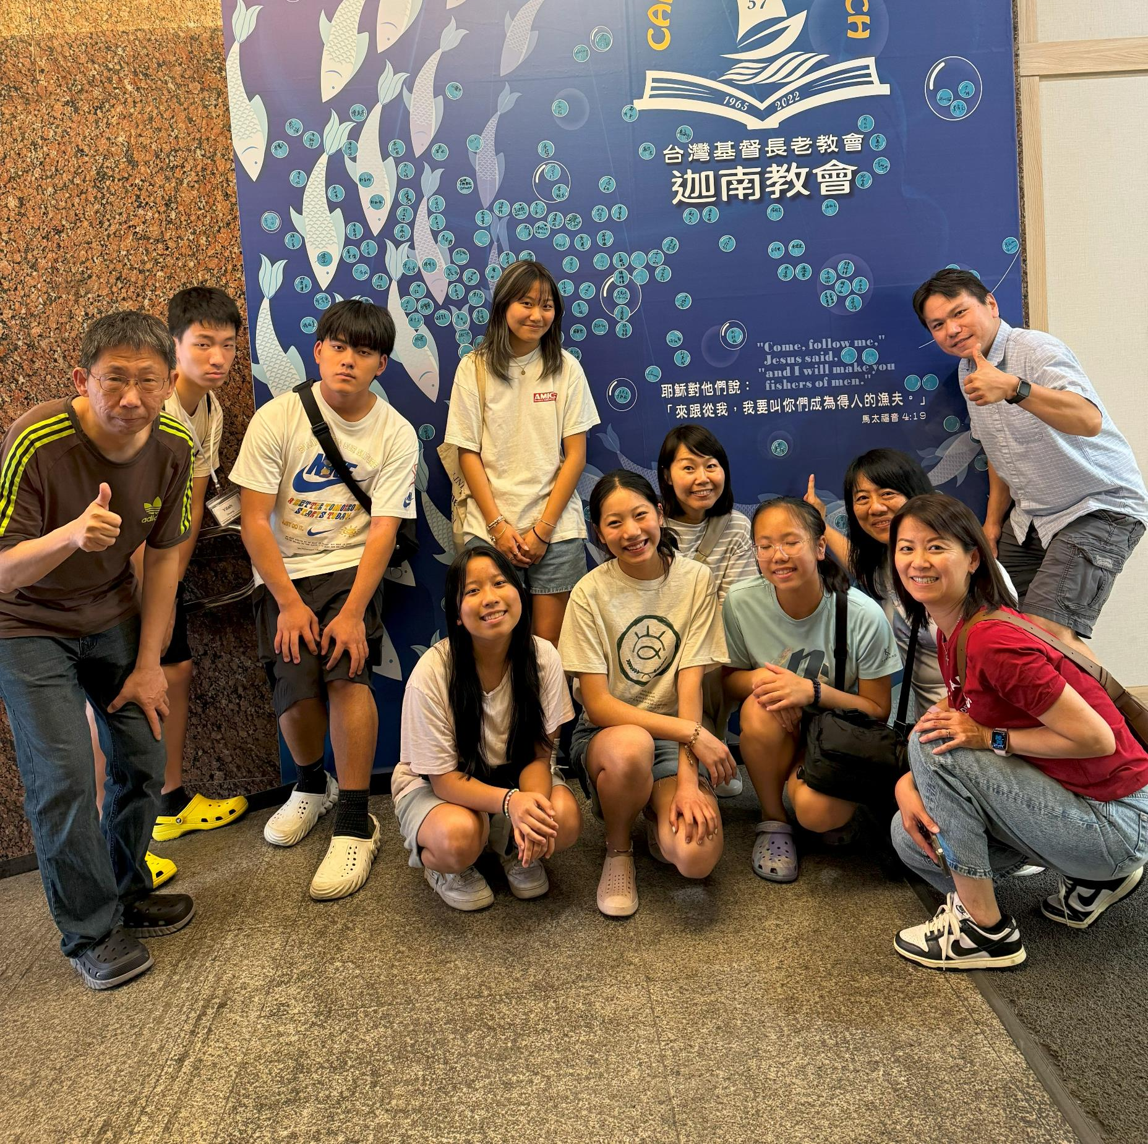
初來乍到

Slide 7
男生寢室
also
Worship Hall &
Meeting Room

Slide 8
ADVENT 2024
短宣隊
8 teams 小隊:
  Team 5: 文鋒、文娟 / Yilah, Camille 等7人
  Team 6: 志賢、Emma / Bella, Austin, Annie 等7人
  Team 8: Jodie / Kirra 等7人

Slide 9
Play video
Vimeo：Team Chant_ Advent 2024 Team 5 6 8
https://vimeo.com/996623823

Slide 10
Play video
“Team Cheers”

Slide 11
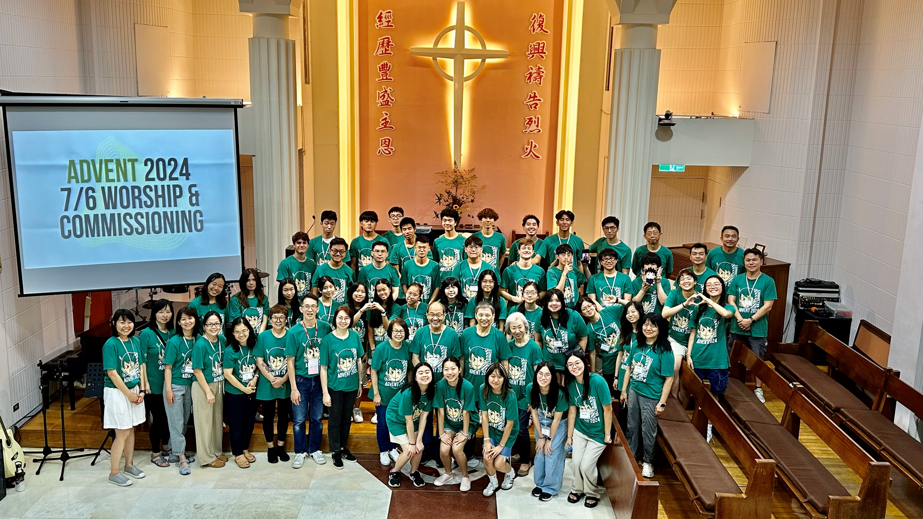

Slide 12
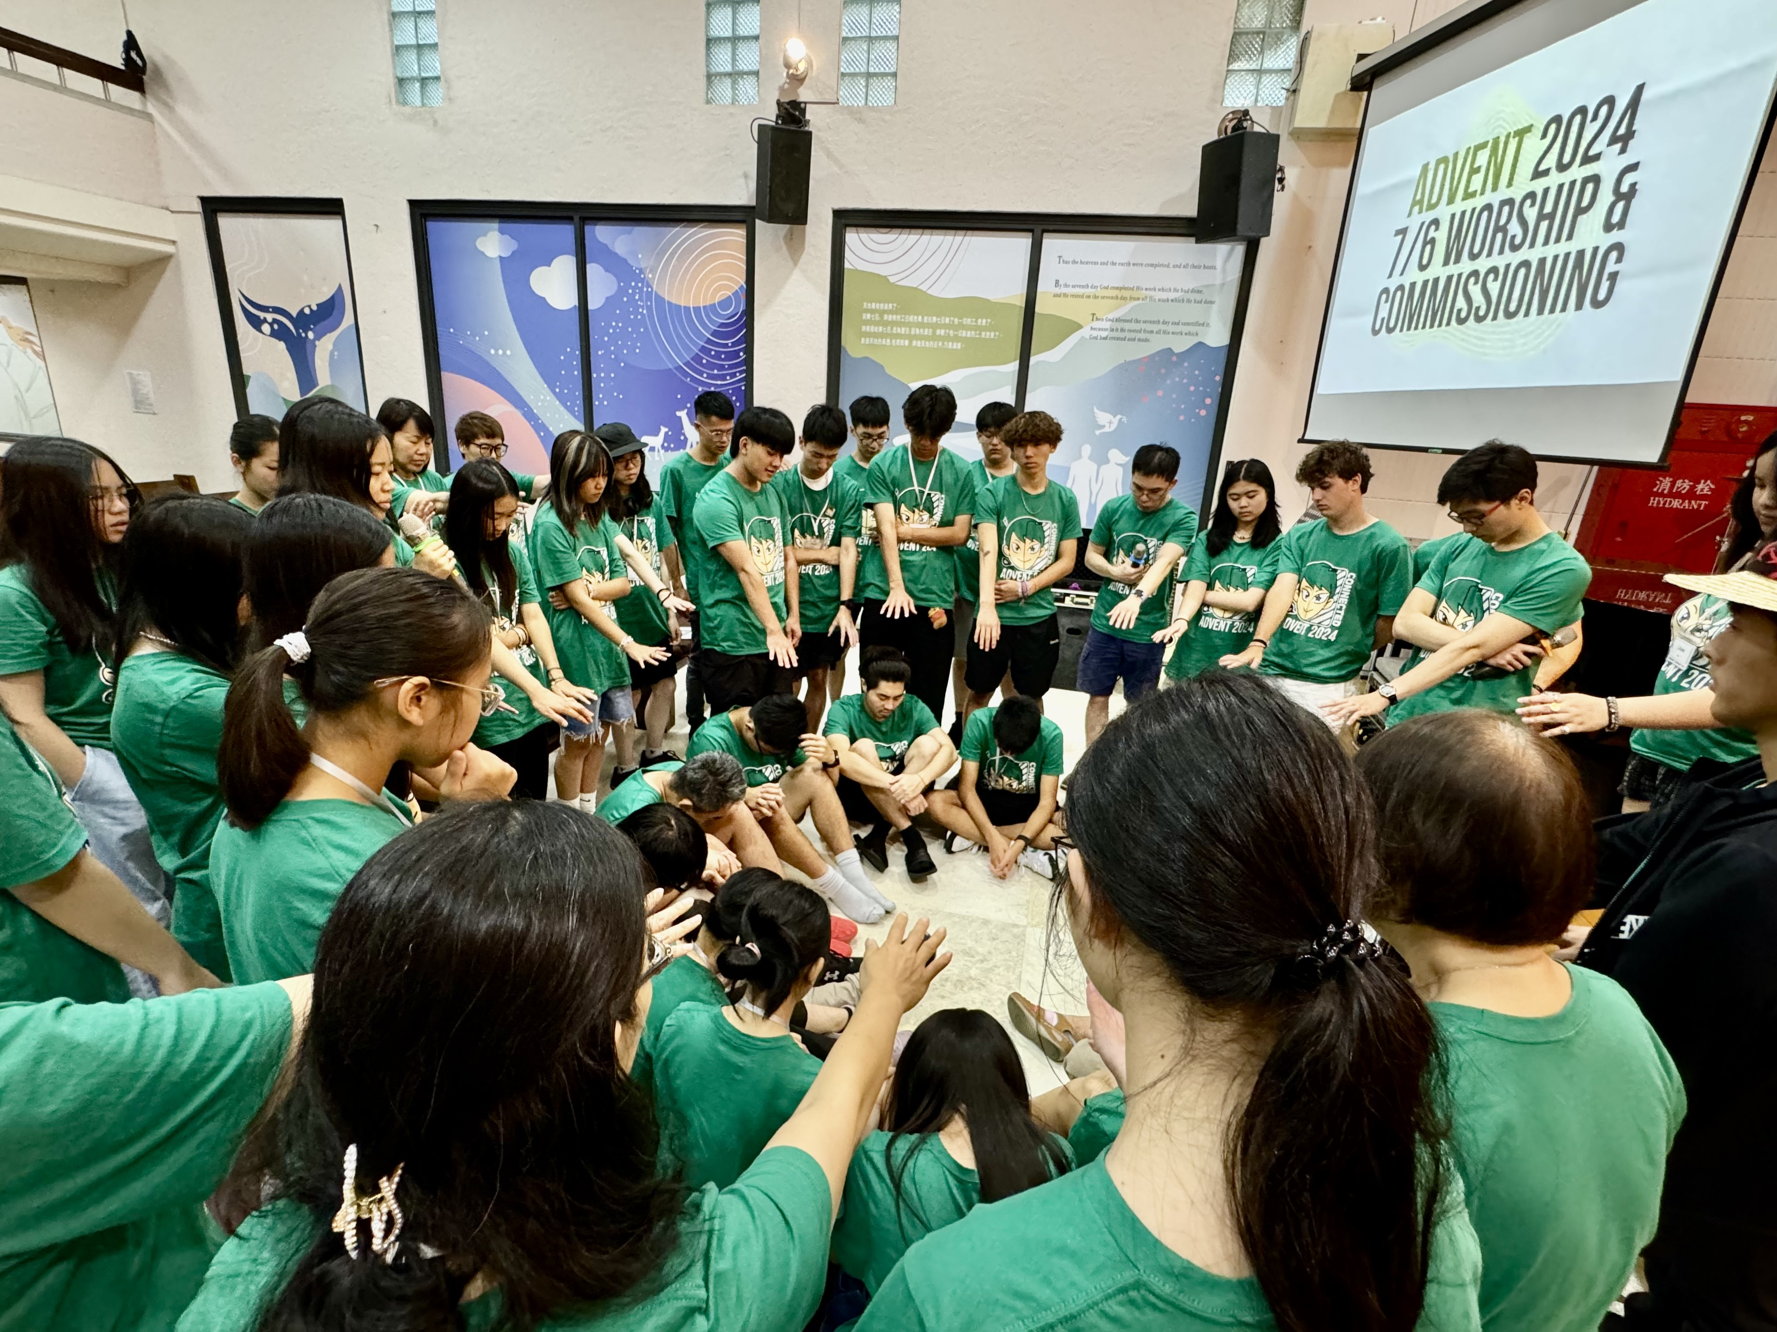
Send off 差派

Slide 13
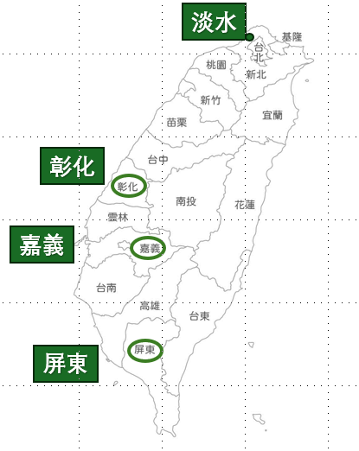
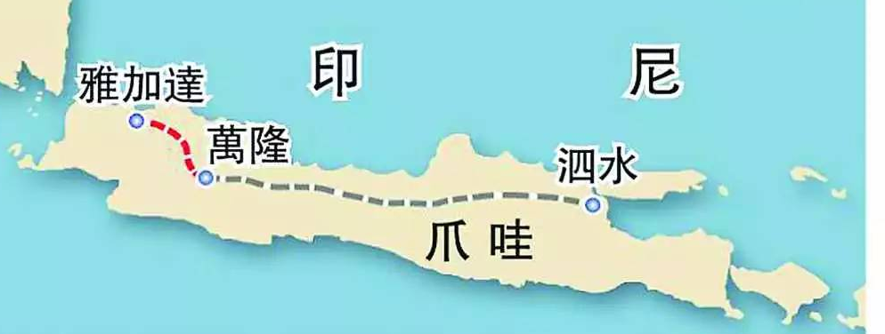
ADVENT 2024 短宣
Taiwan 台灣:
  淡水、彰化、
  嘉義、屏東
Indonesia 印尼:
  Surabaya 泗水

Slide 14
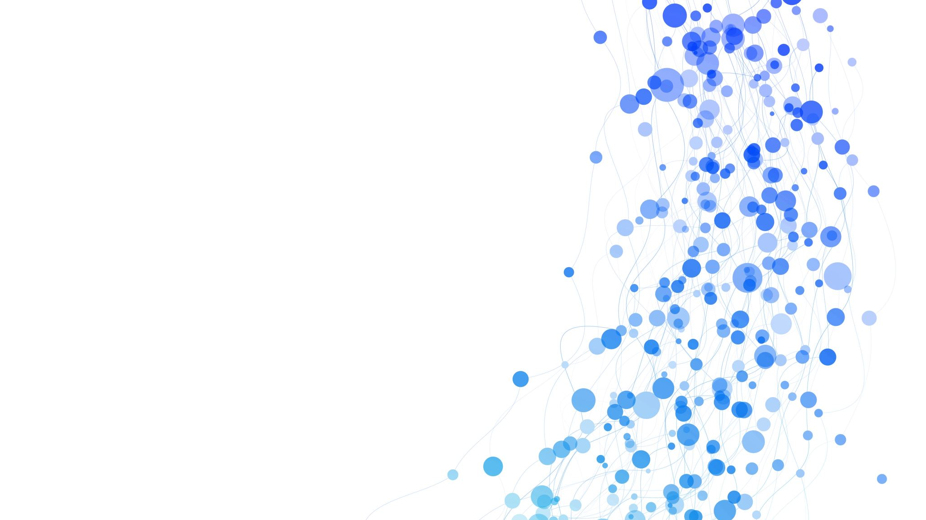
彰化主恩靈糧堂
謝政勲教授和朱艾令夫婦的家
For 39 people

Slide 15
ADVENT 2024 短宣
2 weeks 週
26 schools 學校:
1816+
K-12 students 中、小學生

Slide 16
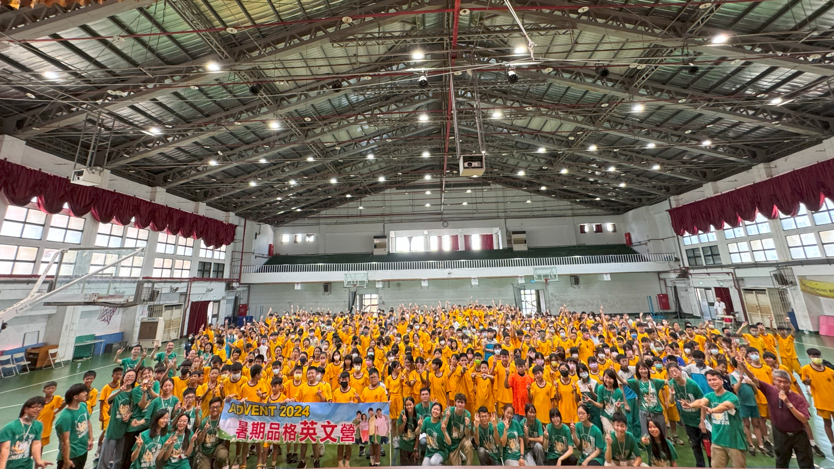

Slide 17
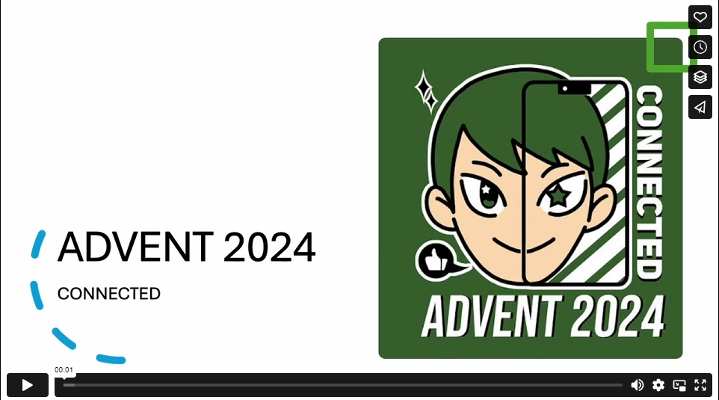
Vimeo：Advent 2024 https://vimeo.com/995628500

Slide 18
Altar Call Tally Result
接受呼召決志信主
Yes | No | Total | % of Yes
1321 | 495 | 1816 | 73%

Slide 19
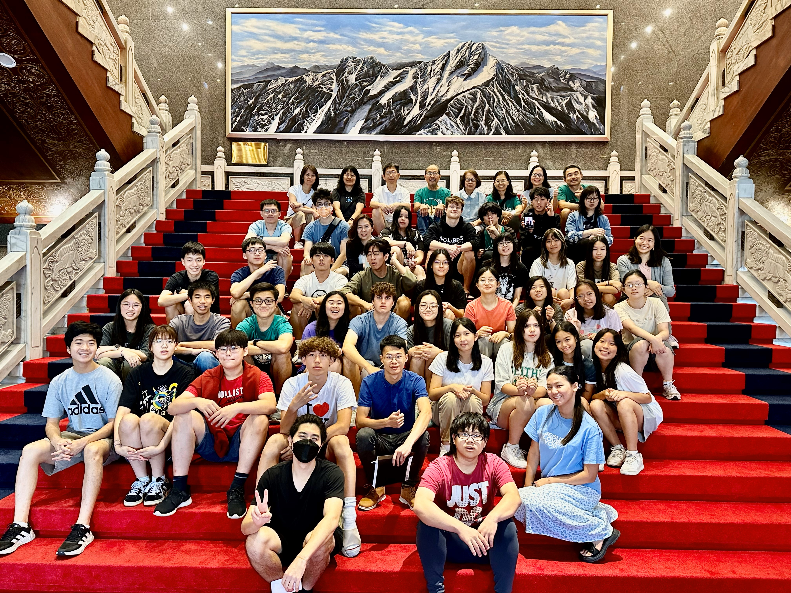
流淚撒種的，必歡呼收割！
Those who sow with tears will reap with songs of joy.

Slide 20
義賣所得奉獻
1/3 → 彰化線西靈糧之家
1/3 → Nehemiah Ministry International
1/3 → 短宣支出（買 10 Microphones, 請當地義工和 Advent 彰化 team 吃慶功宴）

Slide 21
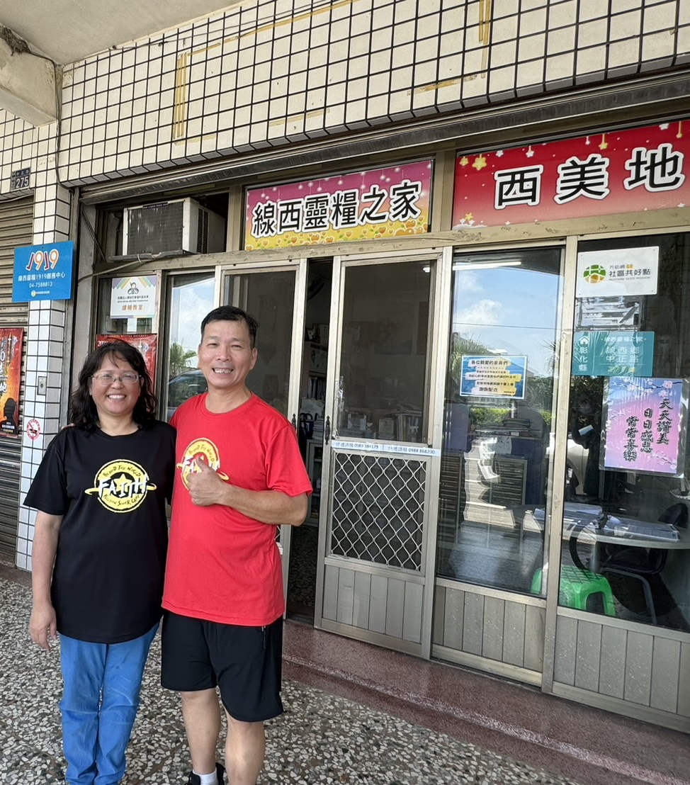
彰化線西靈糧之家
湯文清牧師與蕭雲鳳師母
湯牧師原本是個砂石車司機，35歲那年發生嚴重車禍。在人生最低潮時，跟著太太去教會後也跟著信主。20年前蒙召來到線西鄉開拓教堂至今。
該教會一直從事學生課輔和弱勢關懷。

Slide 22
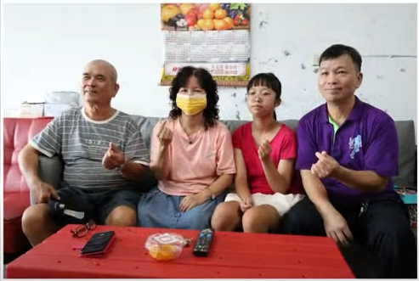
Play video:
老神再在_ 線西靈糧之家 https://www.youtube.com/watch?v=Gap9QwUHZnE
18年前被丟鹽巴驅趕， 如今被尊稱牧師
-GOOD TV

Slide 23
Play video:
「線西靈糧之家」

Slide 24
Reflection：
在ADVENT短宣之行中，你遇到的挑戰或難處有哪些？你是怎麼克服的？
What challenges and/or struggles had you encountered during Advent short-term mission? How did you overcome?

Slide 25
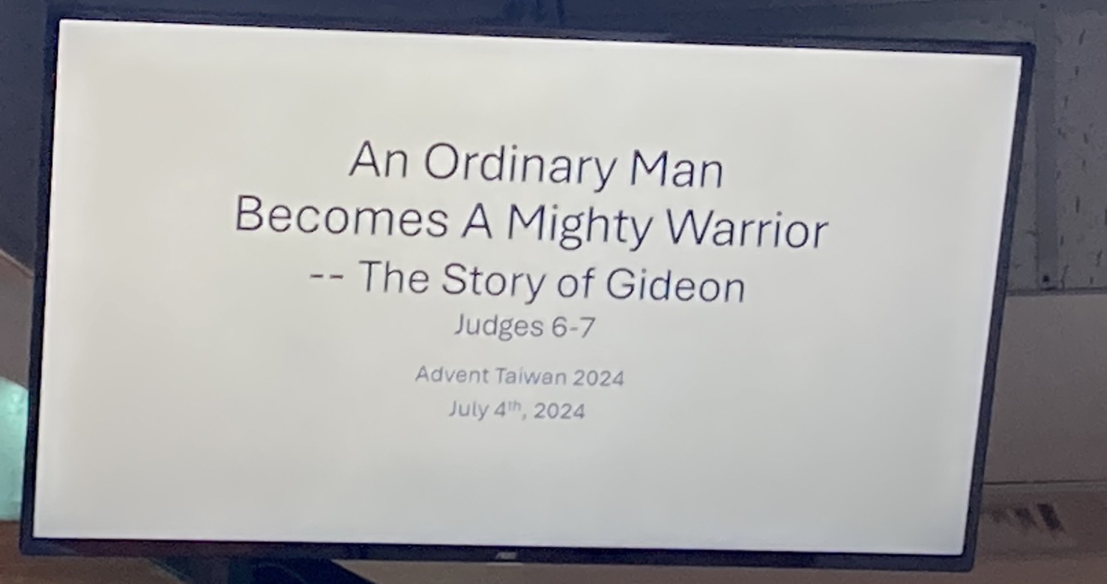

Slide 26
Reflection：
你在Advent 短宣中最大的得著或突破或成長是什麼？
What have you gained or broke through or grown the most from Advent short-term mission?

Slide 27
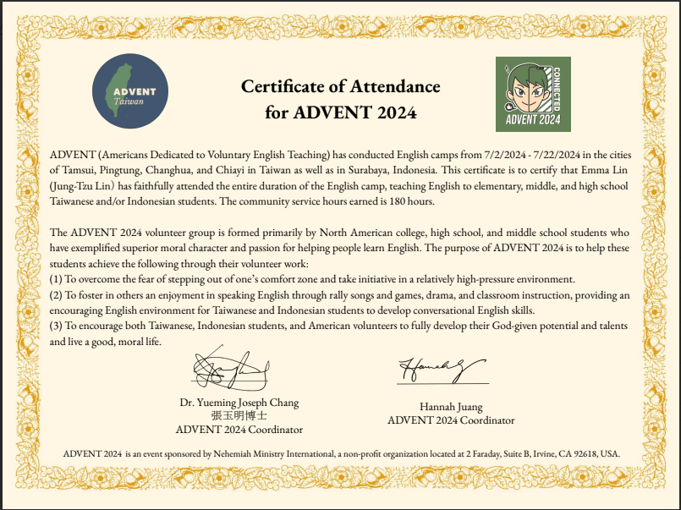

Slide 28
Reflection：
參加Advent短宣對你今後的日常生活有什麼幫助或影響嗎？
How will participating in Advent short-term mission help or impact your daily life in the future?

Slide 29
13
Team Parents
隊爸、隊媽
波特蘭靈糧堂 5
加州大公園靈糧堂 3
亞特蘭大靈糧堂 3
德拉瓦州威靈頓主恩堂 2

Slide 30
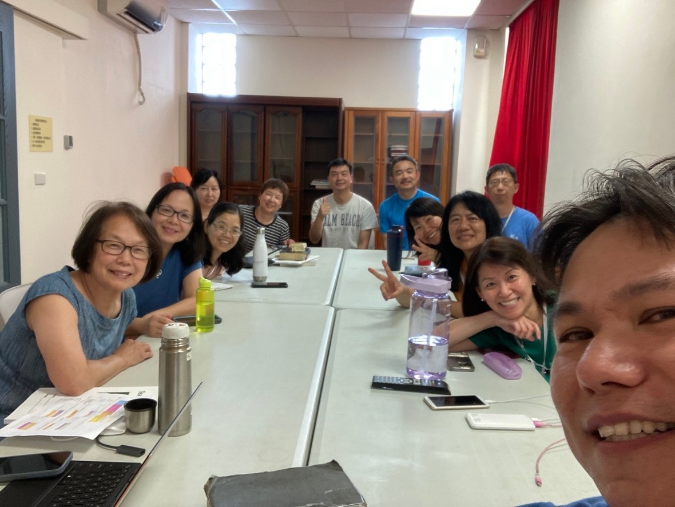
Team Parents

Slide 31
Reflection：
在ADVENT短宣之行中，你遇到的挑戰或難處有哪些？你是怎麼克服的？
What challenges and/or struggles had you encountered during Advent short-term mission? How did you overcome?
你在Advent 短宣中最大的得著或突破或成長是什麼？
What have you gained or broke through or grown the most from Advent short-term mission?
參加Advent短宣對你今後的日常生活有什麼幫助或影響嗎？
How will participating in Advent short-term mission help or impact your daily life in the future?

Slide 32
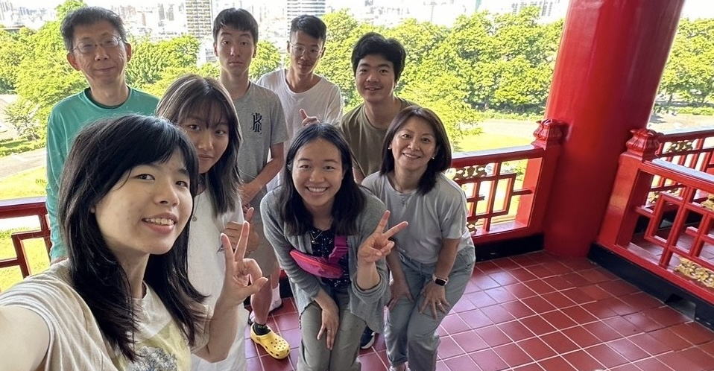

Slide 33
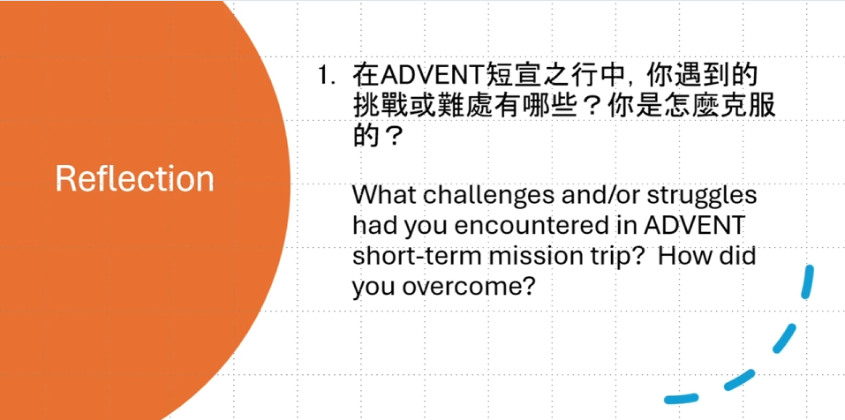
Play video:
Vimeo：ADVENT Reflection
https://vimeo.com/996623823

Slide 34
Play video:
“ADVENT Reflections”

Slide 35

羅馬書 Romans 10:14-15
然而，人未曾信他，怎能求他呢？ 未曾聽見他，怎能信他呢？ 沒有傳道的，怎能聽見呢？ 若沒有奉差遣，怎能傳道呢？ 如經上所記：「報福音、傳喜信的人，他們的腳蹤何等佳美！」
How, then, can they call on the one they have not believed in? And how can they believe in the one of whom they have not heard? And how can they hear without someone preaching to them? And how can anyone preach unless they are sent? As it is written: “How beautiful are the feet of those who bring good news!”

Slide 36

回應詩歌 Response Song
「活出愛」

